Slide 1
Педагогический проект по развитию мелкой моторики в первой младшей группе
«Весёлые пальчики»
Воспитатель:
Калинина К.В.

Slide 3
Актуальность выбранной темы: Уже давно ни для кого не секрет, что развитие мелкой моторики (гибкости и точности движений пальцев рук) и тактильной чувствительности - мощный стимул развития у детей восприятия, внимания, памяти, мышления и речи. Дети, у которых лучше развиты мелкие движения рук, имеют более развитый мозг, особенно те его отделы, которые отвечают за речь. Пальцы рук наделены большим количеством рецепторов, посылающих импульсы в центральную нервную систему человека. Поэтому очень важно уже с самого раннего возраста развивать у ребёнка мелкую моторику. Но просто делать упражнения малышу будет скучно – надо обратить их в интересные и полезные игры. Наряду с развитием мелкой моторики развиваются память, внимание, а также словарный запас вашего малыша.

Slide 4
Цель проекта: Развивать мелкую моторику пальцев рук у детей раннего возраста через использование разнообразных форм, методов и приемов.

Slide 5
Задачи проекта: 1. Совершенствовать предметно - развивающую среду для развития мелкой моторики; 2. Создание условий для развития мелкой моторики и координации движений пальцев рук.; 3. Развитие способности координированной работы рук со зрительным восприятием; 4. Развивать эмоциональную отзывчивость; 5. Развивать коммуникативные навыки.

Slide 6
Ожидаемый результат:
Дети:
К концу года у детей пальчики станут более ловкими, кисти рук – подвижными, гибкими, исчезнет скованность движений;
Повысится интерес детей к пальчиковым играм, и начнут овладевать сложными упражнениями;
Дети овладеют двигательными умениями, навыками, совершенствуется деятельность артикуляционных органов: губ, языка, нижней челюсти и т. д;

Slide 7
Родители:
Повысится интерес у родителей к данному вопросу;
Расширится кругозор родителей о влиянии пальчиковых игр на развитие мелкой моторики детей;
Родители будут играть дома с детьми в пальчиковые игры;

Slide 8
Сухой бассейн с крупами

Slide 9
Дидактические игры

Slide 10
Игры с прищепками

Slide 12
Игры с водой

Slide 14
Лепка

Slide 15
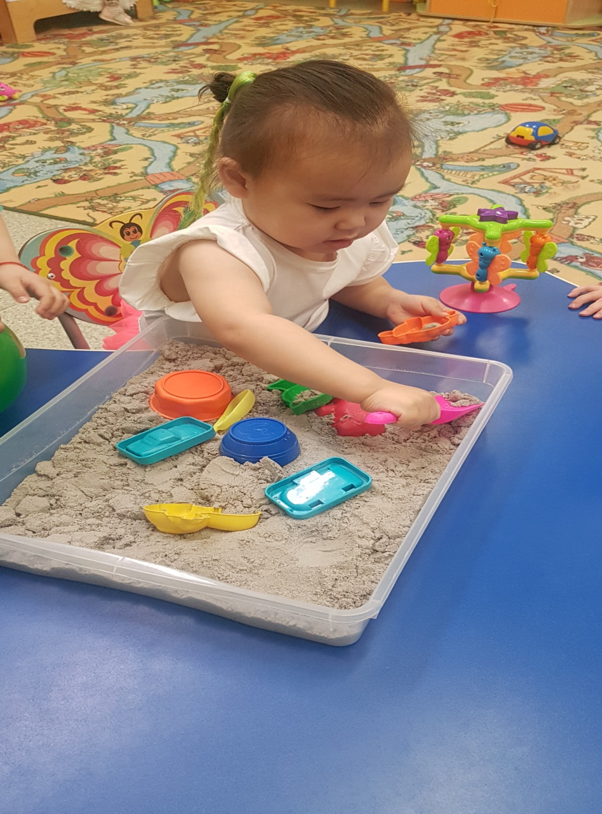
Игры с песком

Slide 16
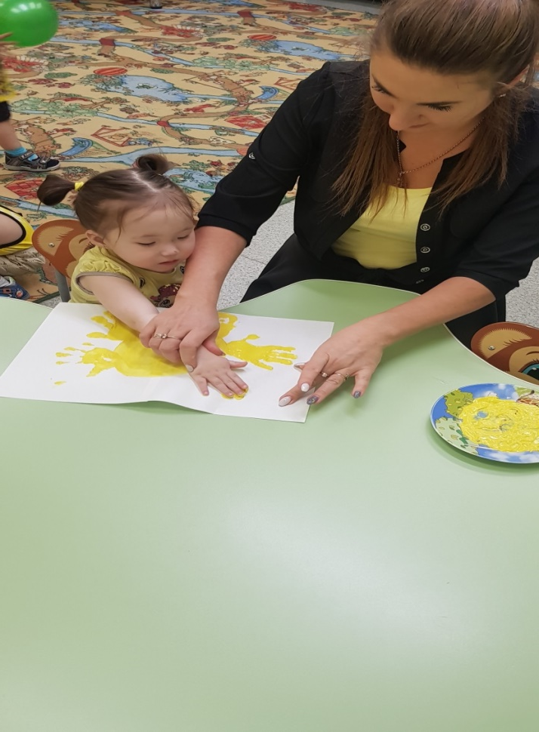
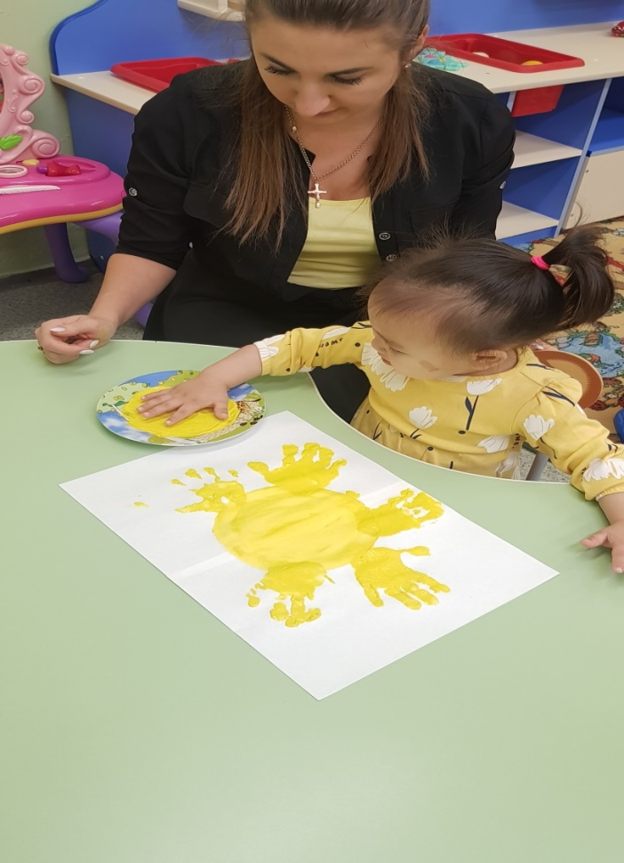
Рисование ладошками и пальчиками

